Slide 1
2.4 定点除法运算
2.4.1 原码除法运算原理
两个原码表示的数相除时，商的符号由两数的符号按位相加求得，商的数值部分由两数的数值部分相除求得。
设有n位定点小数(定点整数也同样适用)：
被除数ｘ, 其原码为 [ｘ]_{原}＝ｘ_{f} .ｘ_{n－1}…ｘ₁ｘ₀
除数ｙ, 其原码为 [ｙ]_{原}＝ｙ_{f} .ｙ_{n－1}…ｙ₁ｙ₀
则有商q＝ｘ/ｙ，其原码为
[q]_{原}＝(ｘ_{f}⊕ｙ_{f})+(0.ｘ_{n－1}…ｘ₁ｘ₀/0.ｙ_{n－1}…ｙ₁ｙ₀)

Slide 2
商的符号运算q_{f}＝ｘ_{f}⊕ｙ_{f}与原码乘法一样，用模2求和得到。商的数值部分的运算，实质上是两个正数求商的运算。根据我们所熟知的十进制除法运算方法，很容易得到二进制数的除法运算方法，所不同的只是在二进制中，商的每一位不是“1”就是“0”，其运算法则更简单一些。
下面仅讨论数值部分的运算。设被除数ｘ＝0.1001，除数ｙ＝0.1011，模仿十进制除法运算，以手算方法求ｘ÷ｙ的过程如下:

Slide 3
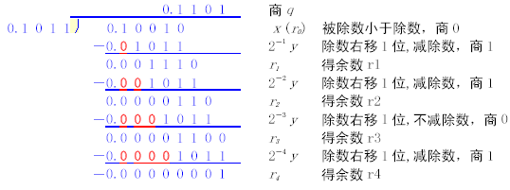
得ｘ÷ｙ的商q＝0.1101，余数为r＝0.00000001。

Slide 4
上面的笔算过程可叙述如下：
1. 判断ｘ是否小于ｙ？现在ｘ<ｙ, 故商的整
数位商“0”, ｘ的低位补0, 得余数r₀。
2. 比较r₀和2^{－1}ｙ, 因r₀>2^{－1}ｙ, 表示够减, 小数
点后第一位商“1”, 作r₀－2^{－1}ｙ, 得余数r₁。
3. 比较r₁和2^{－2}ｙ, 因r₁>2^{－2}ｙ, 表示够减, 小
数点后第二位商“1”, 作r₁－2^{－2}ｙ, 得余数r₂。
4. 比较r₂和2^{－3}ｙ, 因r₂<2^{－3}ｙ, 不够减, 小数
点后第三位商“0”, 不作减法, 得余数r₃(＝r₂)。
5. 比较r₃和2^{－4}ｙ, 因r₃>2^{－4}ｙ, 表示够减, 小数
点后第四2位商“1”, 作r₃－2^{－4}ｙ, 得余数r₄,
共求四位商, 至此除法完毕。

Slide 5
在计算机中小数点是固定的，不能简单地采用手算的办法。为便于机器操作，使“除数右移”和“右移上商”的操作统一起来。
事实上机器与人运算过程不同，人会心算一看就知道够不够减。但机器却必须先作减法，若余数为正才知道够减；若余数为负才知道不够减。不够减时必须恢复原来的余数以便再继续往下运算。这种方法称为恢复余数法。要恢复原来的余数，只要当前的余数加上除数即可。但由于要恢复余数，使除法进行过程的步数不固定，因此控制比较复杂。实际中常用不恢复余数法又称加减交替法。其特点是运算过程中如出现不够减则不必恢复余数，根据余数符号，可以继续往下运算，因此步数固定，控制简单。
早期计算机中，为了简化结构，硬件除法器的设计采用串行的1位除法方案。即多次执行“减法—移位”操作来实现，并使用计数器来控制移位次数。由于串行除法器速度太慢，目前已被淘汰。

Slide 6
不恢复余数的除法
运算规则如下：
①首先用被除数减去除数，得到的结果称为余数；
②若符号位运算向前产生的进位为“0”，则商“0”，将除数向右错开1位，再用余数加上除数；若符号位运算向前产生的进位为“1”，则商“1”，将除数向右错开1位，再用余数减去除数；
③重复②，若商的符号位为1位，数值位为n位，则重复②的操作共n+1次，最后一次上商后余数不再运算。

Slide 7
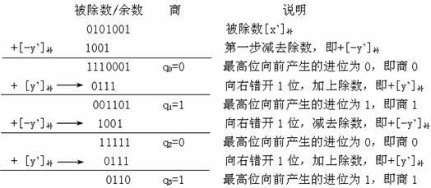
[例1]设x=101001，y=-111，用原码阵列除法器计算x÷y。
解：[x]_{原}=0101001 [y]_{原}=1111
商的符号位为：x_{f}⊕y_{f}=0⊕1=1
令x’=101001，y’=111，其中x’和y’分别为[x]_{原}和[y]_{原}的数值部分
[x’]_{补}=0101001，[y’]_{补}=0111，[-y’]_{补}=1001

Slide 8
2.4.2 并行除法器
1. 可控加法/减法(CAS)单元
和阵列乘法器非常相似，阵列式除法器也是一种并行运算部件，采用大规模集成电路制造。与早期的串行除法器相比，阵列除法器不仅所需的控制线路少，而且能提供令人满意的高速运算速度。
阵列除法器有多种多样形式，如不恢复余数阵列除法器，补码阵列除法器等等。
先介绍可控加法/减法(CAS)单元，它将用于并行除法流水逻辑阵列中，它有四个输出端和四个输入端。当输入线P＝0时，CAS作加法运算；当P＝1时，CAS作减法运算。逻辑结构图：

Slide 9
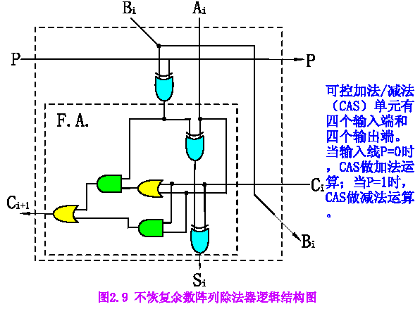

Slide 10
CAS单元的输入与输出的关系可用如下一组逻辑方程来表示：
S_{i}＝A_{i}⊕(B_{i}⊕P)⊕C_{i}
C_{i＋1}＝(A_{i}＋C_{i})·(B_{i}⊕P)＋A_{i}C_{i} (2.32)
当P＝0时，方程式(2.32)就等于我们前面学习的一位全加器(FA)的公式：
S_{i}＝A_{i}⊕B_{i}⊕C_{i}
C_{i＋1}＝A_{i}B_{i}＋B_{i}C_{i}＋A_{i}C_{i}
当P＝1时，则得求差公式：
S_{i}＝A_{i}⊕B_{i}⊕C_{i}
C_{i＋1}＝A_{i}B_{i}＋B_{i}C_{i}＋A_{i}C_{i} (2.33)
其中B_{i}＝B_{i}⊕1。

Slide 11
在减法情况下，输入C_{i}称为借位输入，而C_{i＋1}称为借位输出。
为说明CAS单元的实际内部电路实现，将方程式(2.32)加以变换，可得如下形式：
S_{i} ＝ A_{i}⊕(B_{i}⊕P)⊕C_{i}
＝ A_{i}B_{i}C_{i}P＋A_{i}B_{i}C_{i}P＋A_{i}B_{i}C_{i}P＋A_{i}B_{i}C_{i}P＋
A_{i}B_{i}C_{i}P＋A_{i}B_{i}C_{i}P＋A_{i}B_{i}C_{i}P＋A_{i}B_{i}C_{i}P
C_{i＋1} ＝ (A_{i}＋C_{i})(B_{i}⊕P)＋A_{i}C_{i}
＝ A_{i}B_{i}P＋A_{i}B_{i}P＋B_{i}C_{i}P＋B_{i}C_{i}P＋A_{i}C_{i}
在这两个表达式中，每一个都能用一个三级组合逻辑电路(包括反向器)来实现。因此每一个基本的CAS单元的延迟时间为3T单元。

Slide 12
2. 不恢复余数的阵列除法器
先假定所有被处理的数都是正的小数。
不恢复余数的除法也就是加减交替法。在不恢复余数的除法阵列中，每一行所执行的操作究竟是加法还是减法，取决于前一行输出的符号与被除数的符号是否一致。当出现不够减时，部分余数相对于被除数来说要改变符号。这时应该产生一个商位“0”，除数首先沿对角线右移，然后加到下一行的部分余数上。当部分余数不改变它的符号时，即产生商位“1”，下一行的操作应该是减法。下图是4位除4位的不恢复余数阵列除法器的逻辑原理图。

Slide 13
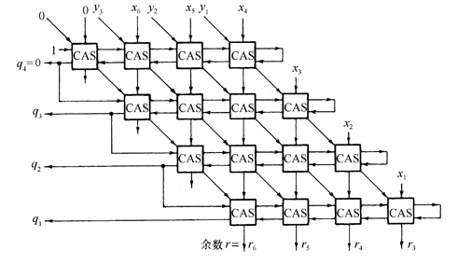

Slide 14
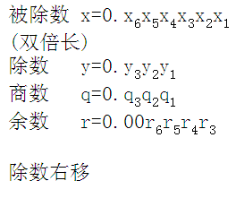
其中
由上图看出，该阵列除法器是用一个可控加法/减法(CAS)单元所组成的流水阵列来实现的。推广到一般情况，一个(n＋1)位除(n＋1)位的加减交替除法阵列由(n＋1)²个CAS单元组成，其中两个操作数(被除数与除数)都是正的。

Slide 15
最上面一行所执行的初始操作经常是减法。因此最上面一行的控制线P固定置成“1”。减法是用2的补码运算来实现的，这时右端各CAS单元上的反馈线用作初始的进位输入。每一行最左边的单元的进位输出决定着商的数值。将当前的商反馈到下一行，我们就能确定下一行的操作。由于进位输出信号指示出当前的部分余数的符号，因此，它将决定下一行的操作将进行加法还是减法。

Slide 16
对不恢复余数阵列除法器来说，在进行运算时，沿着每一行都有进位(或借位)传播，同时所有行在它们的进位链上都是串行连接。而每个CAS单元的延迟时间为3T单元，因此，对一个2n位除以n位的不恢复余数阵列除法器来说，单元的数量为(n＋1)²，考虑最大情况下的信号延迟，其除法执行时间为
td＝3(n＋1)²T 其中n为尾数位数。

